Slide 1
Spojevi Sumpora i sumporna kiselina
Matej Jakopec, Josipa Kolonić 8.a
OŠ Šećerana 2014
Mentor: Brankica Murk

Slide 2
Sadržaj
Sumporov trioksid (SO₃)
Sumporna kiselina (H₂SO₄)
Jakost kiselina
Mjere opreza pri radu s kiselinama

Slide 3
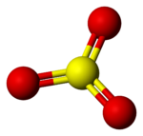
Sumporov trioksid
Nastaje reakcijom Sumporova dioskida s kisikom
SO₂ + O₂ → SO₃
2SO₂ + O₂ → 2SO₃
Otrovan i bezbojan plin oštrog mirisa

Slide 4
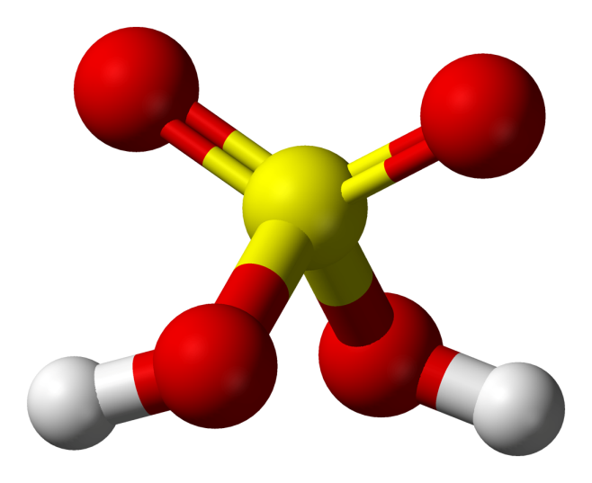
Sumporna kiselina
Nastaje reakcijom sumporova trioksida s vodom
SO₃ + H₂O → H₂SO₄
Gusta uljasta tekućina
Među najjačim kiselinama
Higroskopna tvar – oduzima drugim tvarima vodu

Slide 5
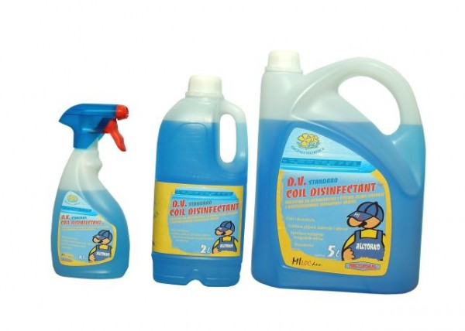
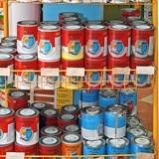
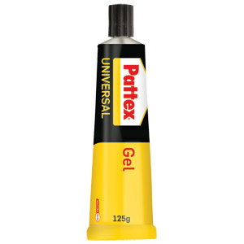
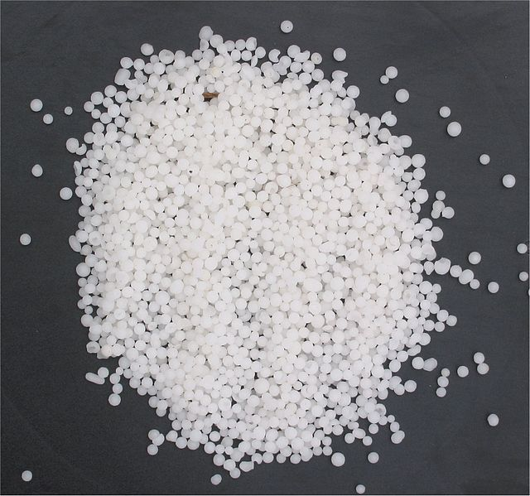
Sumporna kiselina ima jako široku primjenu

Slide 6
Jakost kiselina
Ime kiseline | Formula kiseline | Jakost kiseline
Klorovodična | HCl | Jaka
Dušična | HNO₃ | Jaka
Sumporna | H₂SO₄ | Jaka
Fosforna | H₃PO₄ | Srednje jaka
Sumporasta | H₂SO₃ | Slaba
Ugljična | H₂CO₃ | Slaba
Kiseline u vodi Disociraju na vodikove ione i ione kiselinskog ostatka
HCl → H⁺ + Cl⁻

Slide 7
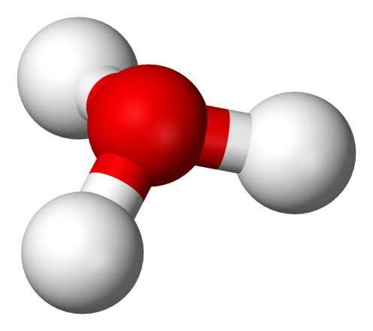
Oksonijev ion nastaje povezivanjem vodikovih iona s molekulama vode
H ⁺ + H ₂ O → H ₃ O ⁺
Jakost kiselina se određuje po
broju molekula koje se razlože na ione

Slide 8
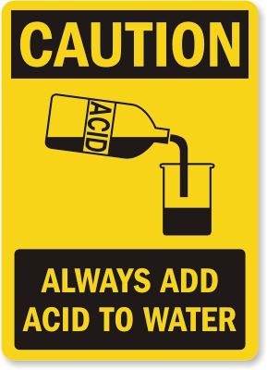
Mjere opreza pri radu s kiselinama
Uvijek dodajemo kiselinu u vodu (KuV), nikad vodu u kiselinu (VuK)
Kada bi se obratno razrjeđivalo došlo bi do prskanja kiseline

Slide 9
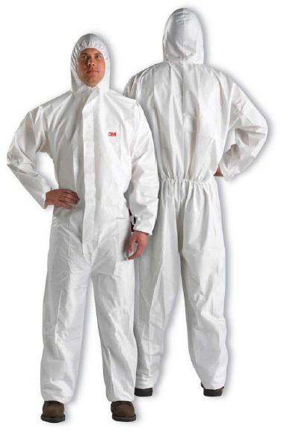
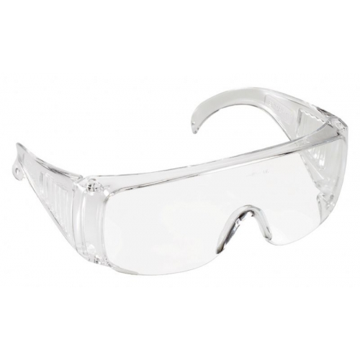
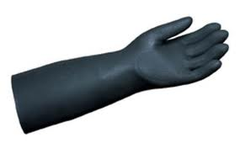
Pri radu s kiselinama jako je važno nositi:
-zaštitno odijelo
-zaštitne rukavice
-zaštitne naočale

Slide 10
Kviz
1. Kako nastaje SO₃ ?
SO₂ + O₂ → SO₃
2. Koja je formula sumporne kiseline i navedi njezina svojstva?
H₂SO₄ uljasta tekućina, među najjačim kiselinama i higroskopna je tvar
3. Nabroji dvije slabe kiseline?
Sumporasta(H₂SO₃) i ugljična (H₂CO₃)

Slide 11
Literatura
U svijetu kemije 8,Đ. Kocijan, M. Petković, Roko Vladušić 1. izdanje Zagreb 2014.
Wikipedija: sumporov(vi)oksid
Sumporna kiselina
Slike: Sumporov trioskid
sumporna kiselina
Proizvod1
Zaštitno odijelo
Gnojivo
Upozorenje
Oksonijev ion
Ljepilo
Boje
Lijekovi
Zaštitne naočale
Zaštitne rukavice

